Slide 1
“DETECCIÓN DE VULNERABILIDADES EN REDES INALÁMBRICAS 802.11i, MEDIANTE EL ANÁLISIS DE TRÁFICO DE LA CAPA DE ENLACE ”
ASTUDILLO CABRERA JAIME JAVIER
TROYA ESTRELLA ANDRÉS SEBASTIÁN
Julio 2014

Slide 2
ANTECEDENTES
Considerando la proliferación de redes inalámbricas, uno de los temas más destacados a considerar es el de la seguridad, cuyo objetivo principal es aislar los actos indeseables, y la prevención de actos potencialmente perjudiciales para la red, de forma que si se producen, hagan el menor efecto dañino posible. Entre las actividades más destacadas que se pueden efectuar para proteger estas redes están: la identificación y autenticación de usuarios, detección de intrusos de la red, análisis de riegos y clasificación de datos presentes en la red. Hay que poner mayor énfasis en los factores que inciden dentro del comportamiento de la red, mediante el estudio de diferentes escenarios y del planteamiento de soluciones rápidas y efectivas para asegurar la integridad de los datos, confidencialidad y disponibilidad de la red.

Slide 3
JUSTIFICACIÓN
Este proyecto es importante, ya que analizará las vulnerabilidades en el estándar 802.11i. Los principales beneficiarios de esta investigación serían: corporaciones, gobiernos, instituciones académicas, etc.
Los establecimientos que utilizan este estándar, considerarían estar protegidas por las medidas internas establecidas por cada una de ellas, asumiendo que ningún usuario mal intencionado podría vulnerar su red. Es por ello que es de vital importancia tener presente cuales son las falencias de la seguridad en esta tecnología, logrando así, la preservación de la confidencialidad de la información.

Slide 4
OBJETIVO GENERAL
Determinar las vulnerabilidades de una red inalámbrica que utiliza el estándar 802.11i, mediante el análisis del tráfico en la capa de enlace, de los paquetes de Control, Administración y Datos.

Slide 5
OBJETIVOS ESPECIFICOS
Buscar información sobre las características y utilidades que ofrecen las tarjetas AirPcap Nx Adapter para la captura de tráfico de la red inalámbrica a implementarse en el escenario de prueba.
Establecer un escenario de prueba para redes inalámbricas WiFi 802.11i, con soporte Enterprise y servidor RADIUS, con el fin de obtener información del funcionamiento y desempeño de esta red, en un comportamiento normal e intrusivo.
Elaborar un análisis de los campos en las cabeceras de los paquetes de Control, Administración y Datos, para poder determinar cuáles contienen información valiosa sobre posibles vulnerabilidades dentro del estándar 802.11i.
Evaluar los riesgos en la seguridad del escenario de prueba, que permitan proponer recomendaciones para disminuir las posibles intrusiones o ataques a las redes bajo este estándar.

Slide 6
Escenario 802.11i

Slide 7
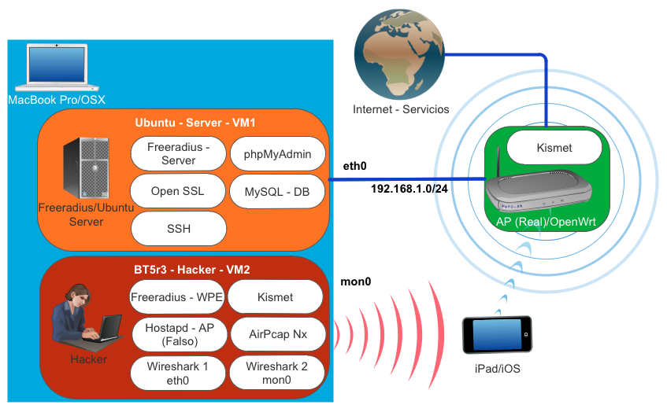
Implantación del Escenario de prueba

Slide 8
Ubuntu
Implantación del Escenario de prueba
Sistema operativo Linux-Server.
Basada en Debian GNU/Linux
Distribuido como software libre.
Mayor estabilidad y compatibilidad.
FreeRADIUS Server
Servidor AAA.
Utiliza protocolo de autenticación y autorización, y aplicaciones para manejo de sesiones.
Desarrollado para servidores de acceso a la red.

Slide 9
Implantación del Escenario de prueba
MySQL
Sistema de gestión de base de datos.
Distribuido como software libre y multiplataforma.
Utiliza licencia GPL (GNU General Public License)
phpMyAdmin
Herramienta de software para administración de MySQL a través de páginas webs.
Interfaz amigable para usuario.

Slide 10
Implantación del Escenario de prueba
OpenSSL
Es una implementación de código libre del protocolo SSL .
Establecer comunicaciones seguras.
Creación, instalación, y manejo de Certificados Digitales.
Actualmente viene como un paquete en la mayoría de las distribuciones Linux.
Wireshark
Software para capturar y analizar tráfico en tiempo real.
Interfaz gráfica amigable
Distribución gratuita y multiplataforma.
Basado en la librería pcap.
Soporte tarjetas AirpCap NX

Slide 11
Implantación del Escenario de prueba

Slide 12
OpenWrt
Implantación del Escenario de prueba
Distribución de Linux basada en firmware.
Utilizado en sistemas empotrados como AP.
Permite instalación de aplicaciones.
Dispone de interfaz gráfica amigable para la administración de dispositivos.
Kismet
Aplicación para capturar tráfico en la red de forma pasiva.
Sistemas de detección de intrusos.
Dispone de tres partes Drone/Servidor/Cliente.

Slide 13
Implantación del escenario de Prueba

Slide 14
BT5r3
Implantación del escenario de Prueba
BackTrack es una distribución de GNU/Linux, pensada y diseñada para la auditoría relacionada con la seguridad informática en general.
Nos permite analizar el comportamiento de la red en el caso del escenario de prueba intrusivo, al realizar los ataques para probar y estudiar la seguridad del estándar 802.11i en la capa de enlace.
FreeRADIUS-WPE
FreeRADIUS-WPE (Wireless Pwnage Edition) es un parche para el popular servidor de código abierto FreeRADIUS para demostrar la vulnerabilidad de suplantación en RADIUS.
Hostapd
Es un daemon que sirve para crear puntos de acceso (AP) y servidores de autenticación. Aplica el estándar IEEE 802.11 para la gestión del punto de acceso por medio de las tarjetas AirPcap Nx.

Slide 15
Clientes
Implantación del escenario de Prueba
Instalación de certificados.
Configuración de la red.

Slide 16
Escenario de Prueba Normal - Análisis
Existen tres tipos de tramas Administración, Control, y Datos.
- Trama de Administración (Management Frames): utilizadas para intercambiar información sobre la gestión de la conexión.
- Trama de control (Control Frames): para el control del acceso al medio.
- Trama de datos (Data Frames): para la transmisión de las unidades informativas.
Se envían por el medio sin encriptación.
Todas se basan en la trama base.

Slide 17
Escenario de Prueba Normal - Análisis
Trama base MAC
Frame Control: este campo contiene las informaciones de control estructuradas.
Duration: es un campo de longitud 16 bit e indica el tiempo (en microsegundos) por el cual el canal estará ocupado hasta que llegue una transmisión correcta de una MPDU
Address 1, 2, 3 y 4: son cuatro campos que contienen una dirección en el formato de la trama MAC y se utilizan para indicar el Basic Service Set Identifier (BSSID)
Sequence contol: es un campo de 16 bit que indica el numero de secuncia de las tramas

Slide 18
Frame control
Escenario de Prueba Normal - Análisis
Bits | Tipo
00 | Administración
01 | Control
10 | Datso
Type y Subtype: Son campos que definen el tipo de trama que se esta analizando asi como el subtipo que nos permite reconocer el estado de conexión.
TDS | FDS | Tipo
0 | 0 | Red ADHOC
0 | 1 | Desde el AP
1 | 0 | Hacia el AP
1 | 1 | Entre AP
To DS y From DS: Definen si la trama pasa o no por el DS.
Power management: indica el estado de energía en la que se encontrará la estación después de haber completado la secuencia de intercambios de tramas
WEP: 1 si el campo frame body contiene informaciones que están codificadas mediante algoritmo WEP.

Slide 19
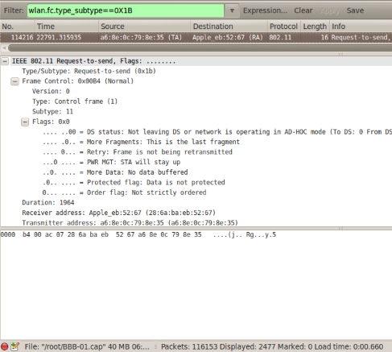
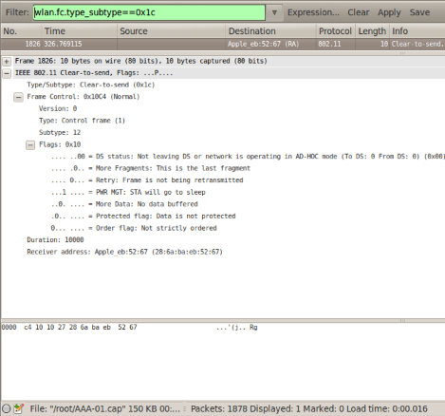
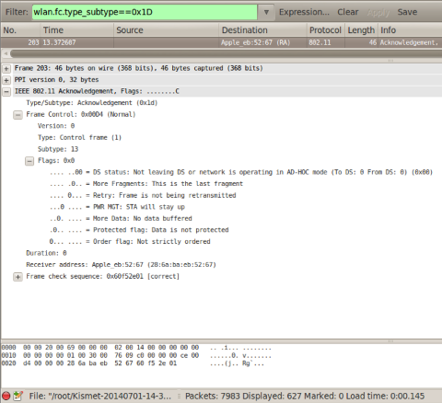
Tramas de control
Escenario de Prueba Normal - Análisis
RTS
CTS
ACK

Slide 20
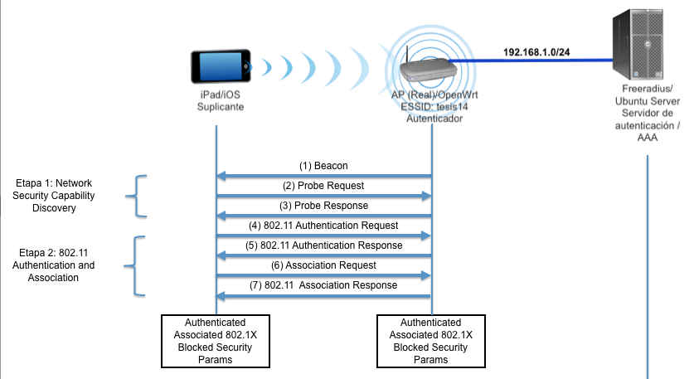
Escenario de Prueba Normal - Análisis

Slide 21
Escenario de Prueba Normal - Análisis
Descubrimiento
Seguridades
Capacidad
ETAPA 1
Beacon
Se intercambia 3 mensajes
Probe Request
Probe Response

Slide 22
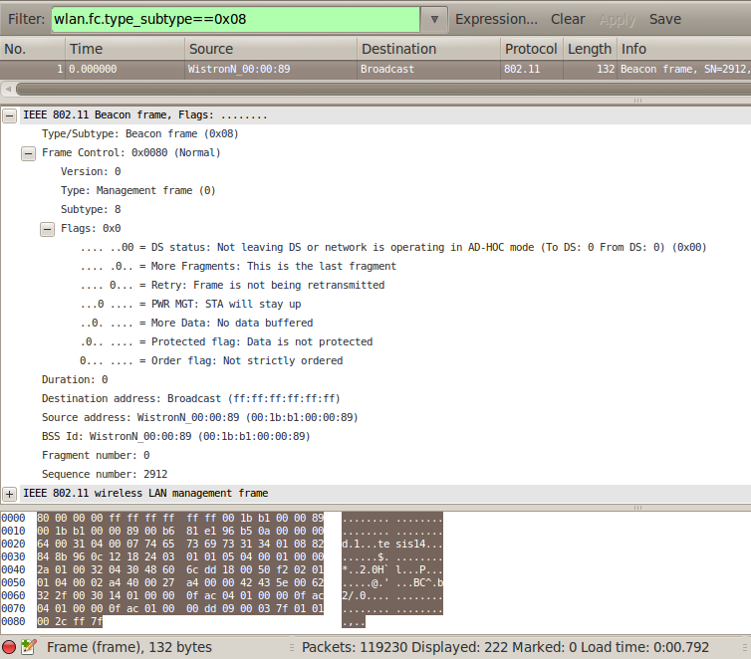
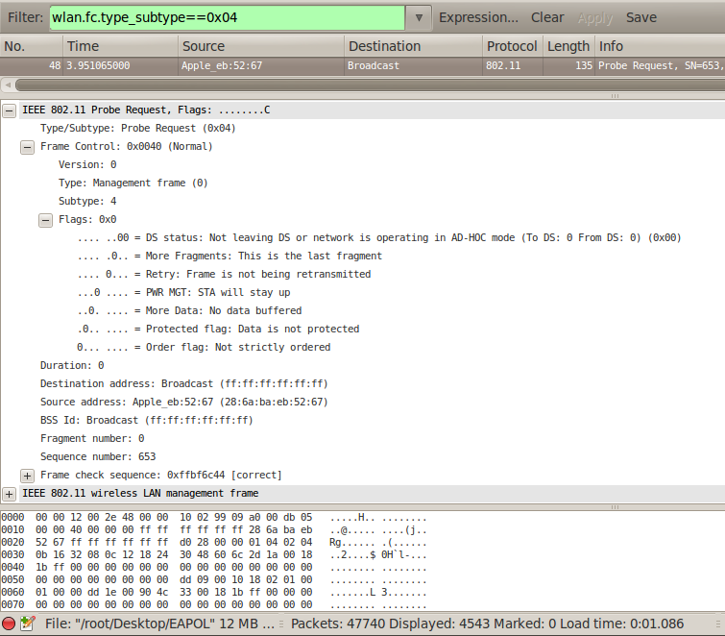
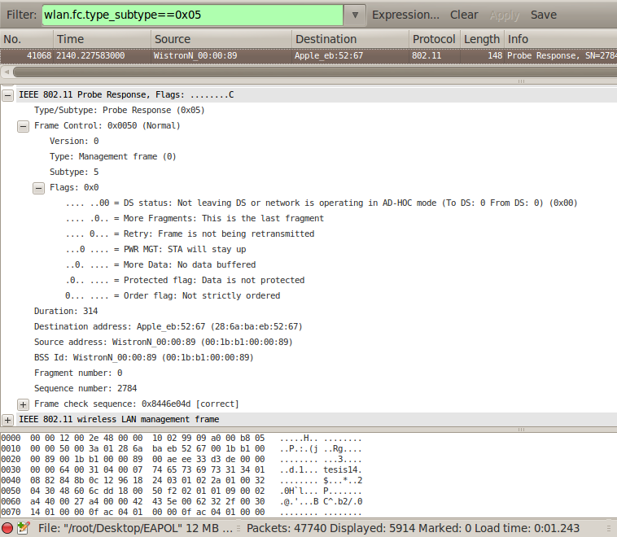
Escenario de Prueba Normal - Análisis
ETAPA 1
BEACON:
- Trama de administración.
- Broadcast
- Avisa su precencia
Probe request:
- Trama de administración.
- Se envía cuando sea activa la NIC.
Probe response:
- Trama de administración.
- Respuesta a Probe request.
- Información de sincronización

Slide 23
Escenario de Prueba Normal - Análisis
ETAPA 2
Autenticación
Asociación
ETAPA 2
Autentication Request
Autentication Response
Se intercambia 4 mensajes
Asociation Request
Asociation Response

Slide 24
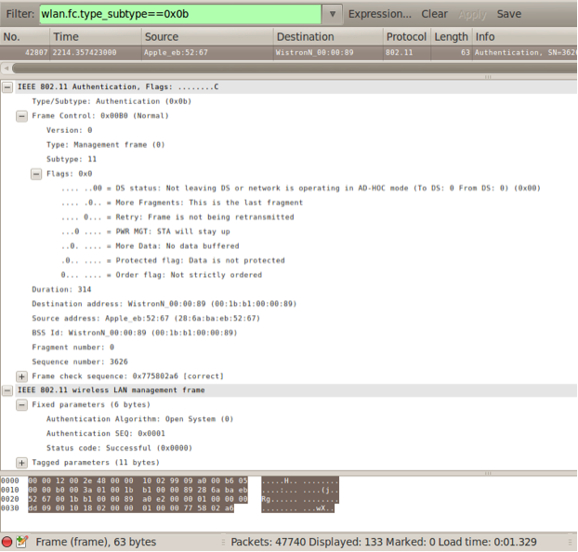
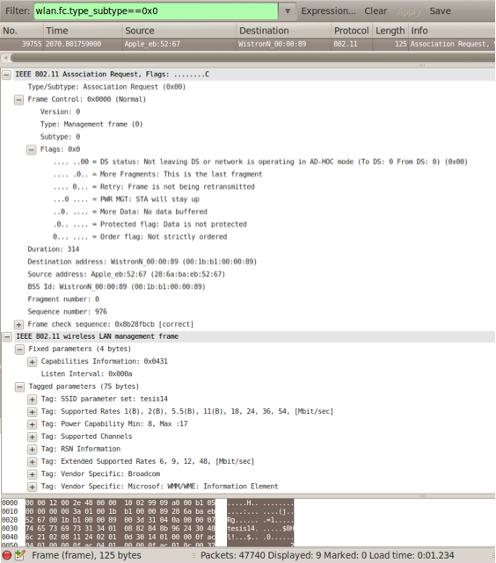
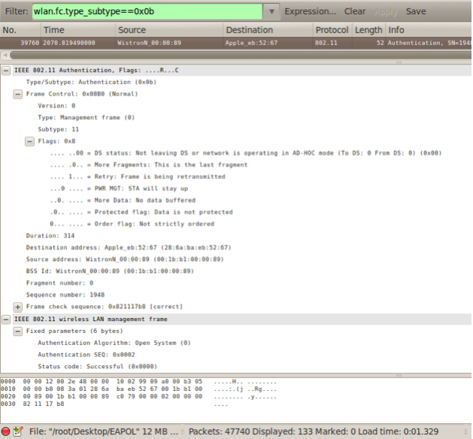
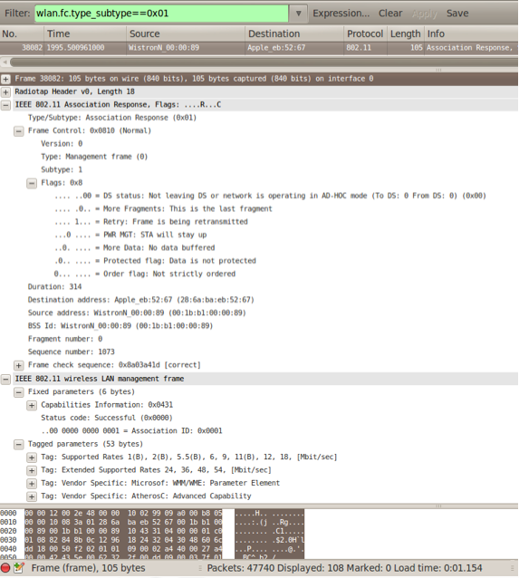
Escenario de Prueba Normal - Análisis
ETAPA 2
Autentication Request:
- Envia solicitud con identidad
Autentication Response:
- Acepta o rechaza solicitud
Asociation Request:
- Petición de asociación
- Información de NIC.
Asociation Response:
- Respuesta de asociación
- Información de capacidad,
ID asociacion.

Slide 25
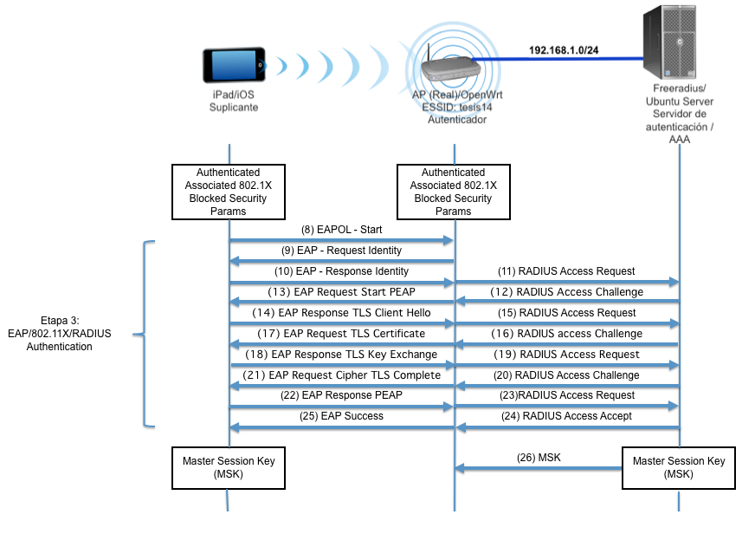
Escenario de Prueba Normal - Análisis

Slide 26
Escenario de Prueba Normal - Análisis
ETAPA 3
Validacion de credenciales
Negociación de tipo de autenciación
Intercambio de certificados
Establecimiento de tunel seguro
ETAPA 3
EAPOL Start
EAP Request Identity
EAP Response Identity
EAP Request Start PEAP
Se intercambia 10 mensajes
EAP Response Client Hello
EAP Request Certificate
EAP Response TLS Key Exchange
EAP Request Cipher complete
EAP Response PEAP
EAP Success

Slide 27
Escenario de Prueba Normal - Análisis
Validación de credenciales
EAPOL Start
- Solicita iniciar conexión
EAP Request Identity
- Envia identidad del usuario
EAP Response Identity
- Acepta o Rechaza conexión

Slide 28
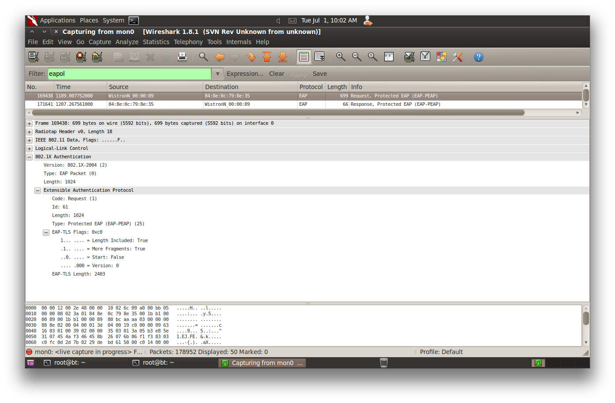
Escenario de Prueba Normal - Análisis
Negociación de tipo de autenticación
EAP request Start PEAP
- Mensaje para empezar negociación del canal
EAP Response Client Hello
- Responde para establecer canal TLS

Slide 29
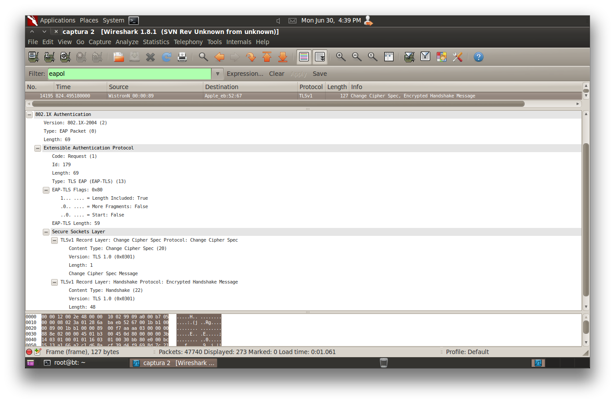
Escenario de Prueba Normal - Análisis
Intercambio de certificados
EAP Request Certificate
- Se envía el certificado desde el servidor
EAP Response TLS Key Exchange
- Envía su certificado con la clave encriptada
EAP Request Cipher complete
- Confirmación para establecer el canal

Slide 30
Escenario de Prueba Normal - Análisis
Establecimiento del Tunel
EAP Response PEAP
- El autenticador confirma el canal protegido
EAP Success
- Habilita el paso de información a
la red

Slide 31
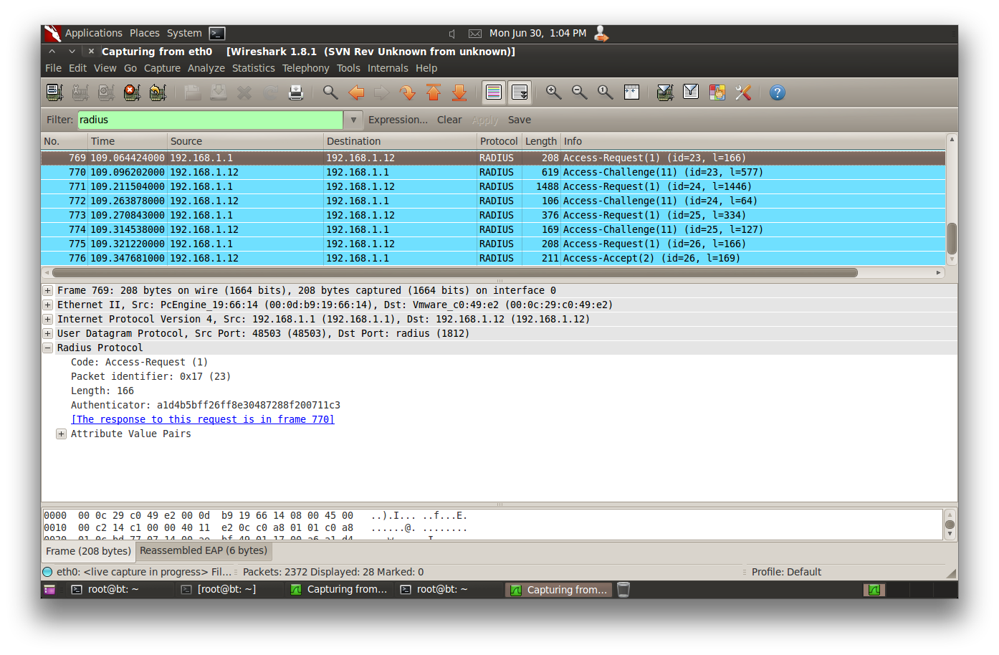
Escenario de Prueba Normal - Análisis
Mensajes RADIUS

Slide 32
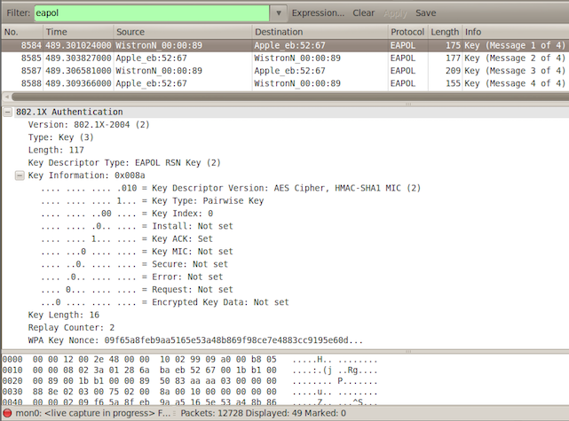
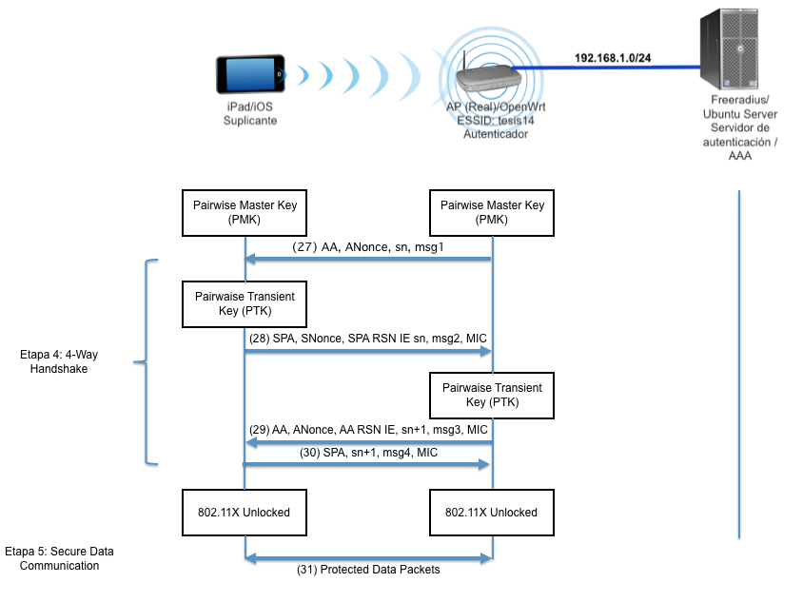
Escenario de Prueba Normal – Análisis – Handshake msg1
El AP envía el msg1 al suplicante, este contiene los parámetros: dirección MAC del Access Point (AA), un número aleatorio escogido por el autenticador (ANonce) y un contador para prevenir un ataque de repetición (sn).

Slide 33
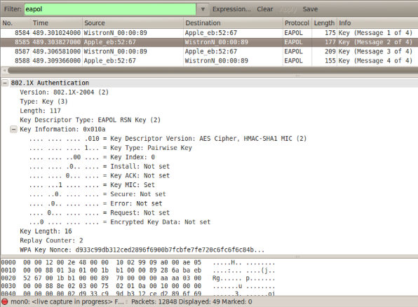
Escenario de Prueba Normal – Análisis – Handshake msg2
El suplicante, genera dos parámetros adicionales: la dirección MAC del cliente (SPA) y un número aleatorio escogido por el cliente (SNonce). El suplicante deduce el PTK a partir de cinco parámetros: AA, ANonce, SPA, SNonce y el PMK. Se debe considerar que el PTK no se obtiene entre el cliente y el AP en el primer mensaje, esto solo sucede después de que se recibe el msg 2 usando el MIC (Message Integrity Code).

Slide 34
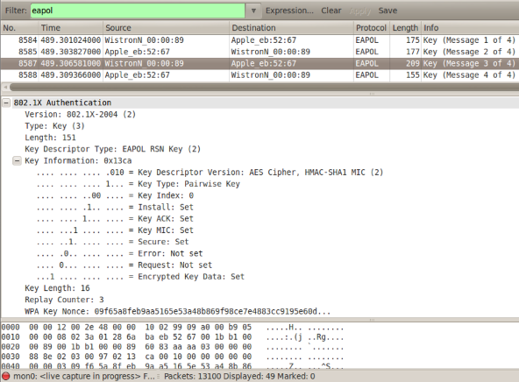
Escenario de Prueba Normal – Análisis – Handshake msg3
El AP envía un número de secuencia o contador (sn+1) junto con otro MIC. Este número de secuencia se usa en la siguiente trama de difusión, de modo que el suplicante puede realizar la detección básica de repetición. En este paso el AP verifica que el suplicante tenga el mismo PTK.

Slide 35
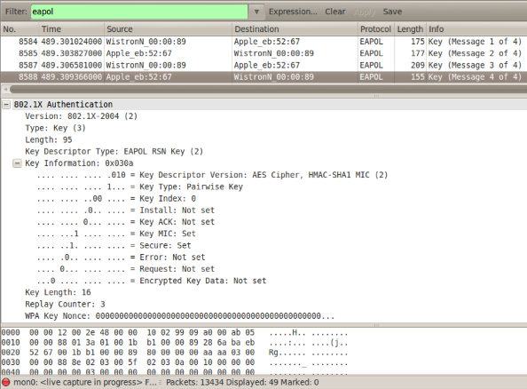
Escenario de Prueba Normal – Análisis – Handshake msg4
El suplicante envía una confirmación con el mismo contador (sn+1) al autenticador sobre la recepción del msg3. Todas los mensajes se envían como tramas bajo el protocolo EAPoL (Extensible Authentication Protocol over LAN).

Slide 36
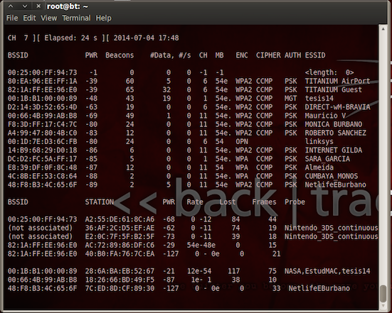
Escenario de Prueba Intrusivo - Análisis de tráfico pasivo
Los ataques pasivos son difíciles de detectar, esto por cuanto no se realiza ninguna modificación de los datos o paquetes trasmitidos pero aporta valiosa información de la red.
Cuando se realiza intercambio de información, tanto el emisor como receptor no son conscientes del monitoreo de un tercero en su intercambio.
La información que se captura al realizar una esnifada son las tramas de: Control, Administración y Datos.

Slide 37
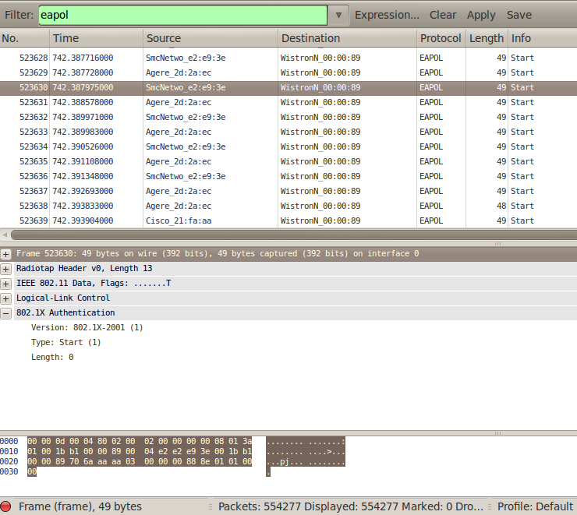
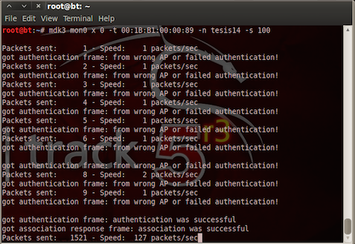
Escenario de Prueba Intrusivo - DoS EAPoL-Start
Un atacante interrumpirá un Access Point al inundarlo con tramas EAPoL–Start para agotar los recursos internos provocando su reseteo.
Este es un ataque de denegación de servicio contra el autenticador.

Slide 38
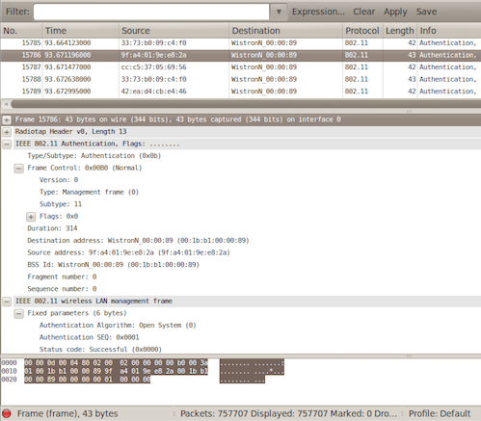
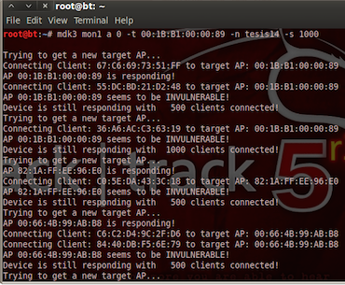
Escenario de Prueba Intrusivo - Inundación Authentication
Una forma de ataque DoS es inundar la tabla de asociación al crear de forma aleatoria varias tramas de Authentication Request desde MAC ficticias hacia el AP.
El punto de acceso al no poder verificar todas estas solicitudes alcanzará su límite y al hacerlo, no podrá autenticar clientes legítimos.
Este es un ataque de denegación de servicio contra el autenticador manipulando la trama de administración.

Slide 39
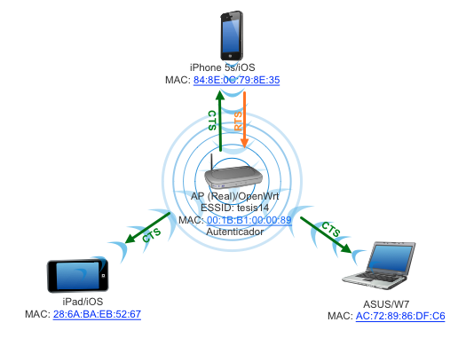
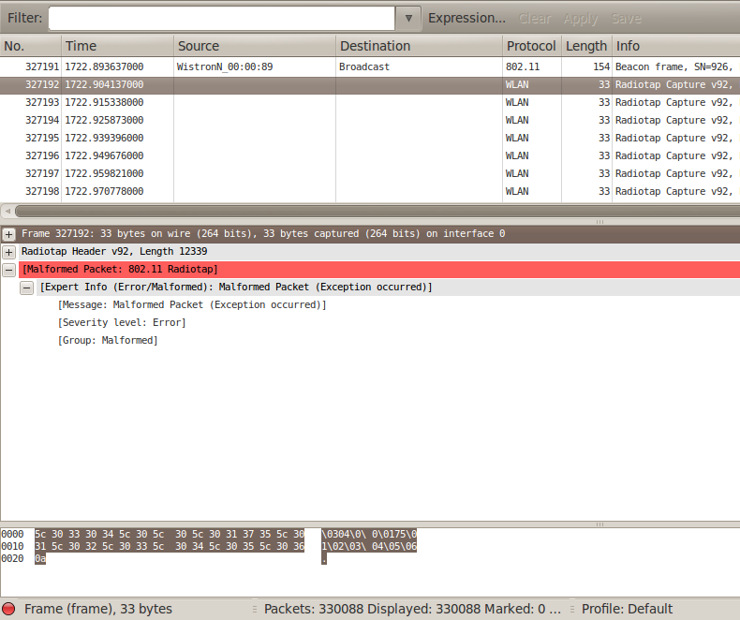
Escenario de Prueba Intrusivo - RTS / CTS
El estándar 802.11 establece tramas de Control como Request to Send y Clear to Send para minimizar la posibilidad de colisiones al existir envió de tramas extensas.
En el caso en que el cliente (iPhone 5s) quiera realizar él envió al AP de una trama extensa primero envía una petición de RTS para reservar el canal con el fin de evitar así las colisiones.
Entonces el punto de acceso responde con una trama CTS que reserva el canal por el tiempo que dure el envío.
La trama CTS a su vez, se enviará a los demás clientes (iPad y ASUS) dejándolos saber que solo el iPhone 5s puede trasmitir por ese tiempo.
la inundación de CTS por parte de un atacante impulsa a otros dispositivos inalámbricos que comparten la red WiFi a frenar su trasmisión hasta que el adversario deje de transmitir las tramas CTS.
Esta inundación deja la red atacada totalmente sin respuesta, tanto el cliente como el AP dejan de trasmitir.
Este es un ataque de denegación de servicio contra la infraestructura manipulando la trama de control.

Slide 40
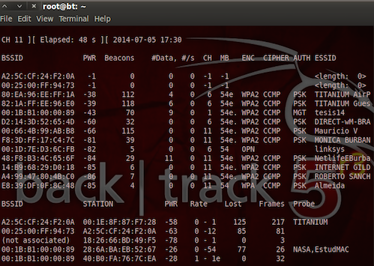
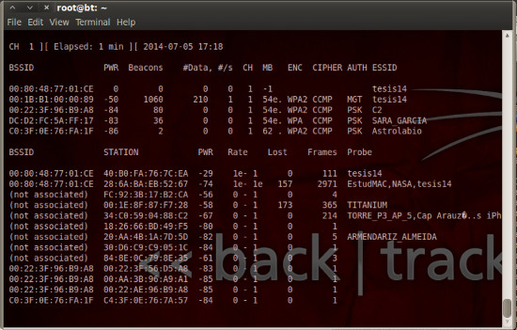
Escenario de Prueba Intrusivo - Ataque de interferencia
Al implementar un AP falso y mejorar los niveles de potencia nos da una ventaja sobre el AP legítimo, esto por cuanto se amplía el área de cobertura y atrae la conexión o asociación de clientes legítimos.
Se inicia el AP falso haciendo uso de hostapd, el cual esta cargado con información obtenida del análisis de trafico pasivo para “clonar” el AP real.
Este es un ataque de denegación de servicio contra la infraestructura.
En la imagen se evidencia los clientes legítimos y AP (Real) asociados dentro de un funcionamiento normal.

Slide 41
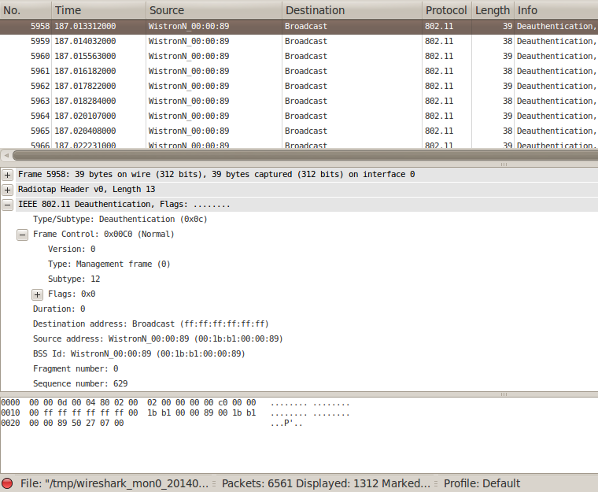
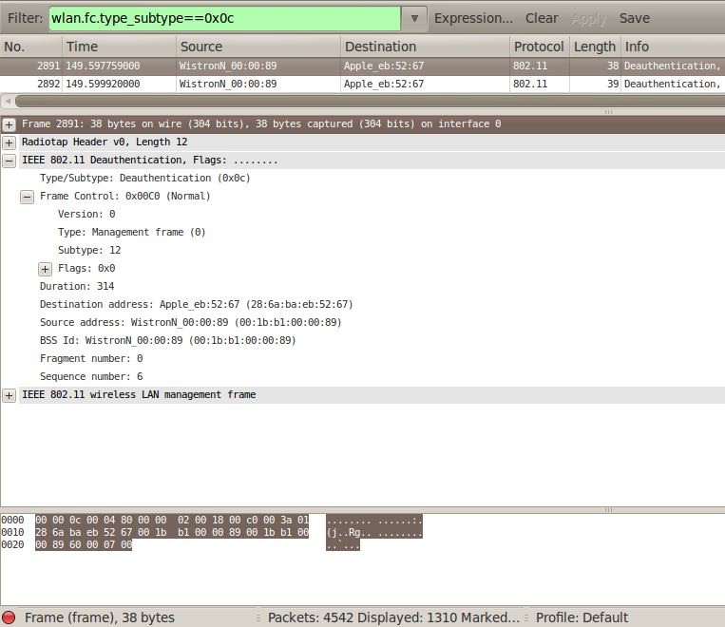
Escenario de Prueba Intrusivo - Inundación Deauthentication
Este ataque tiene como objetivo desvincular al cliente del punto de acceso.
El ataque inyecta tramas modificadas con la dirección MAC del Access Point para des autenticar TODOS los clientes.
El ataque inyecta tramas modificadas con la dirección MAC del Access Point para des autenticar clientes o victimas específicas.
Este ataque es un ejemplo de denegación de servicio contra el cliente manipulando la trama de administración

Slide 42
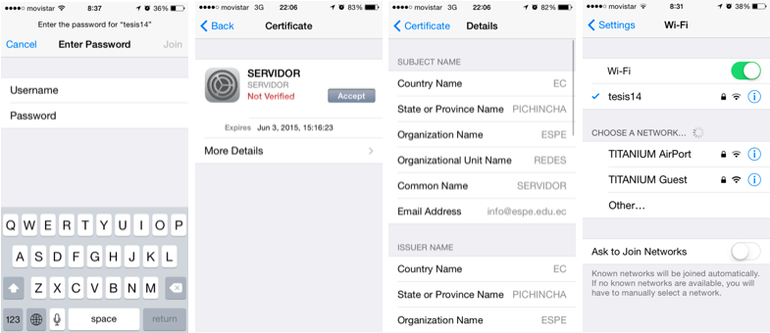
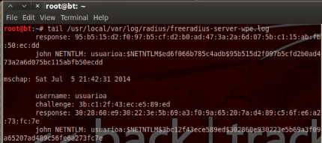
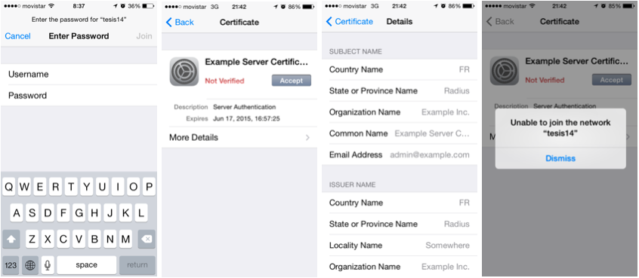
Escenario de Prueba Intrusivo – Mala práctica del usuario o el administrador de red puede vulnerar el estandar 802.11i con EAP-TLS

Slide 43
Conclusiones
Por las grandes ventajas que ofrecen las redes inalámbricas, se ha evidenciado un crecimiento en la implementación dentro del campo empresarial, generando un mayor volumen de información en el espectro radioeléctrico, medio en el que se encuentra expuesta y vulnerable a ataques donde se puede violentar su integridad y confidencialidad.
La implementación del escenario de prueba permite conocer en profundidad todos los componentes que conforman el estándar 802.11i. Esto crea un conjunto de condiciones reales para analizar y determinar las vulnerabilidades que se presenten en el estudio de la red inalámbrica.

Slide 44
Conclusiones
El protocolo de autenticación EAP-TLS crea un túnel seguro entre el servidor de autenticación y el suplicante, esto por cuanto se requiere la instalación de certificados validos en ambos partes para establecer confianza con la autoridad de certificación (CA). Esto garantiza la inefectividad de ataques como MITM (men in the middle) o enmascaramiento de AP maliciosos para la obtención de las credenciales por medio de fuerza bruta utilizando ataques con diccionarios.
El estándar 802.11i con autenticación EAP–TLS es considerado el sistema más seguro en contra de intrusiones o ataques, ya que por sus características elimina ataques conocidos como MITM (men in the middle), enmascaramiento de AP maliciosos, ataques de diccionario, pero no es un sistema completamente seguro ya que ese encuentra expuesto a ataques de DoS (denegación de Servicios) por vulnerabilidades inherentes en estándar como por ejemplo, las tramas de la capa de enlace, y puntualmente en las tramas de administración y control las mismas que son enviadas a las estaciones sin ningún tipo de encriptación, permitiendo conocer información valiosa de la red, que puede ser utilizada por un usuario malicioso para generar ataques.

Slide 45
Conclusiones
Las tramas de administración son las que poseen mayor cantidad de información de la red y las más numerosas en comparación a las de control, es decir contienen parámetros como ESSID, direcciones MAC, potencias de transmisión, y son enviadas en difusión a todas las estaciones que se encuentren dentro del alcance de la misma, presentando uno de los puntos de vulnerabilidad del estándar 802.11i, ya que este puede ocasionar la realización de ataques de disociación y desautenicación de usuarios para posterior al realizar un ataque de AP malicioso, que ocasionará que los usuarios se conecten al AP falso y enviarán información importante como credenciales, y datos de autenticación, utilizadas por le atacante para conectarse a la red.

Slide 46
Conclusiones
Las tramas de control con las encargadas de controlar el acceso al medio en donde, dentro el protocolo CSMA/CA sincronizan el envió de tramas de las estaciones hacia el AP, este procedimiento puede ser violentado ya que al reconocer las tramas y las direcciones MAC de los equipos se pueden generar ataques de Dos, inundado con tramas RTS/CTS reservando el canal de trasmisión esto produce que ningún usuario tengo acceso al mismo que se encuentra reservado por tramas enviadas por el atacante, para dejar sin servicio el AP.

Slide 47
Recomendaciones
Todo el análisis de vulnerabilidades de seguridad en la capa de enlace realizado en este documento para el estándar 802.11i, abarca las tramas de Administración y Control, por tanto puede ser utilizado como sustento en el desarrollo de futuros estudios o en la creación de software para la detección de intrusiones en la red.
En el estudio del escenario de prueba, se detecta como amenaza potencial de la red inalámbrica al usuario, por lo que es de suma importancia que en un ambiente corporativo, este sea capacitado sobre las vulnerabilidades en el protocolo de autenticación EAP-TLS junto con normas de seguridad, ya que si este no es establecido de forma adecuada puede ser propenso a un ataque.

Slide 48
Recomendaciones
Se debe analizar el método de autenticación a implementar en una red inalámbrica, es decir considerar los paramentos como número de usuarios, escalabilidad de la red, se necesitará o no un administrador de red, para poder plantear una solución de seguridad eficiente, ya que de tomar una decisión incorrecta, se podrá causar vulnerabilidades en la red, molestias a los usuarios, pérdida de control sobre los usuarios a integrar a la red.
Un ataque de DoS a un sistema seguro como lo es el estándar 802.11i con autenticación EAP-TLS, genera una cantidad de tráfico excesivo en la red, al incrementar la cantidad de tráfico para ser procesado, obligara al AP a incrementar el procesamiento, esto producirá una alteración dentro de varios parámetros del AP como: aumento de calor, aumento de procesamiento, y finalmente la disociación de los equipos, estos parámetros pueden ser identificados por software de administración y gestión de red, siendo estos una gran herramienta para un administrador de red al momento de reconocer un ataque ya que ofrecen la posibilidad del monitoreo continuo de los equipos por medio del protocolo SNMP.

Slide 49
GRACIAS

